Slide 1
Федеральное государственное бюджетное образовательное
Учреждение высшего образования
«МИРЭА – Российский Технологический Университет»
Отчет по практической работе №5:
«Реализация алгоритма прогнозирования оттока
клиентов»
Подготовила студентка группы ББМО-01-21
Лемешко А.Н.

Slide 2
Цель работы: закрепление навыков работы в среде KNIME.
Задачи работы:
Загрузить данные;
Подготовить данные;
Преобразование типов данных;
Разделить на обучающую и тестовую выборки;

Slide 3
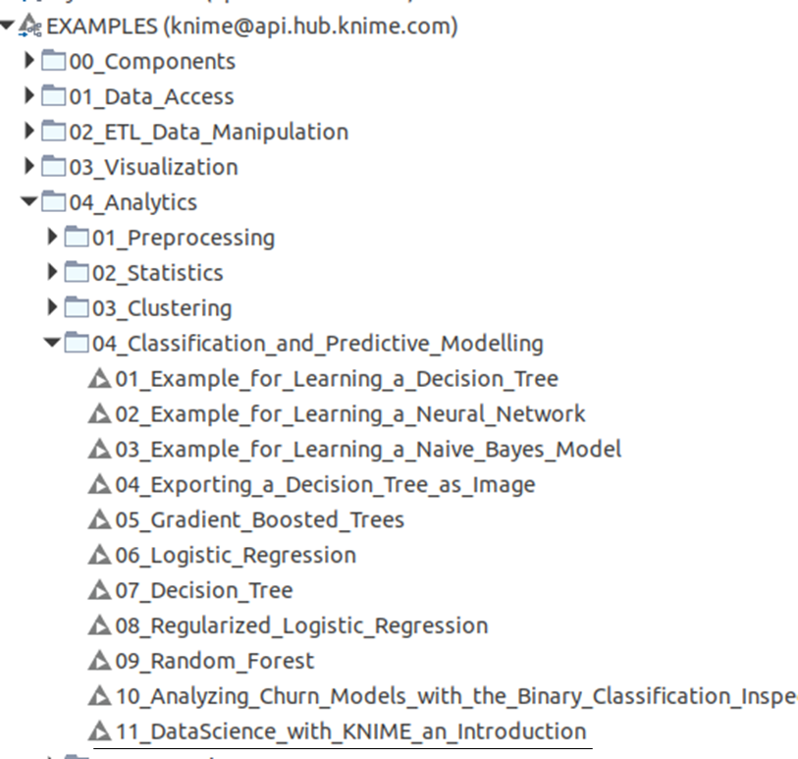
workflow DataScience_with_KNIME_an_Introduction

Slide 4
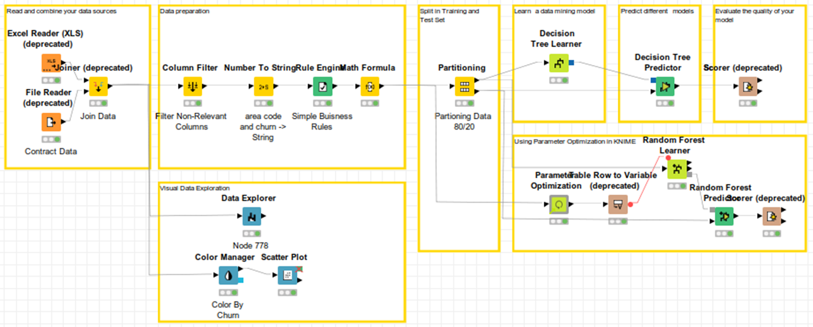
Модель DataScience_with_KNIME_an_Introduction

Slide 5
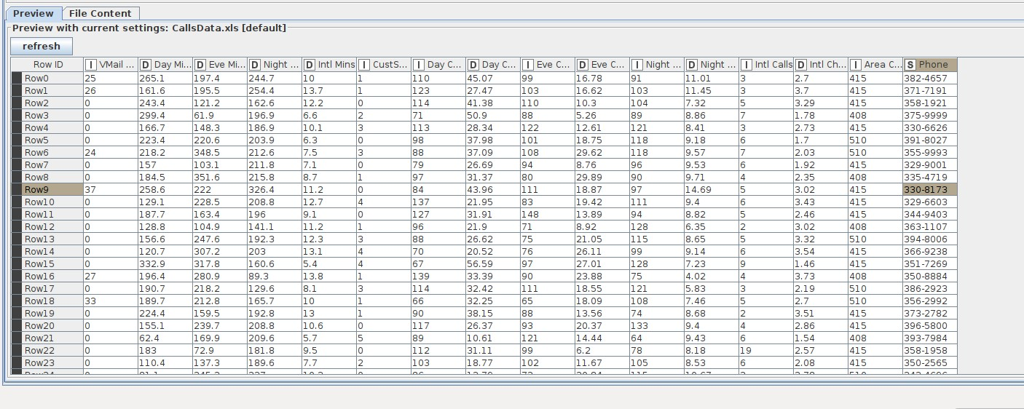
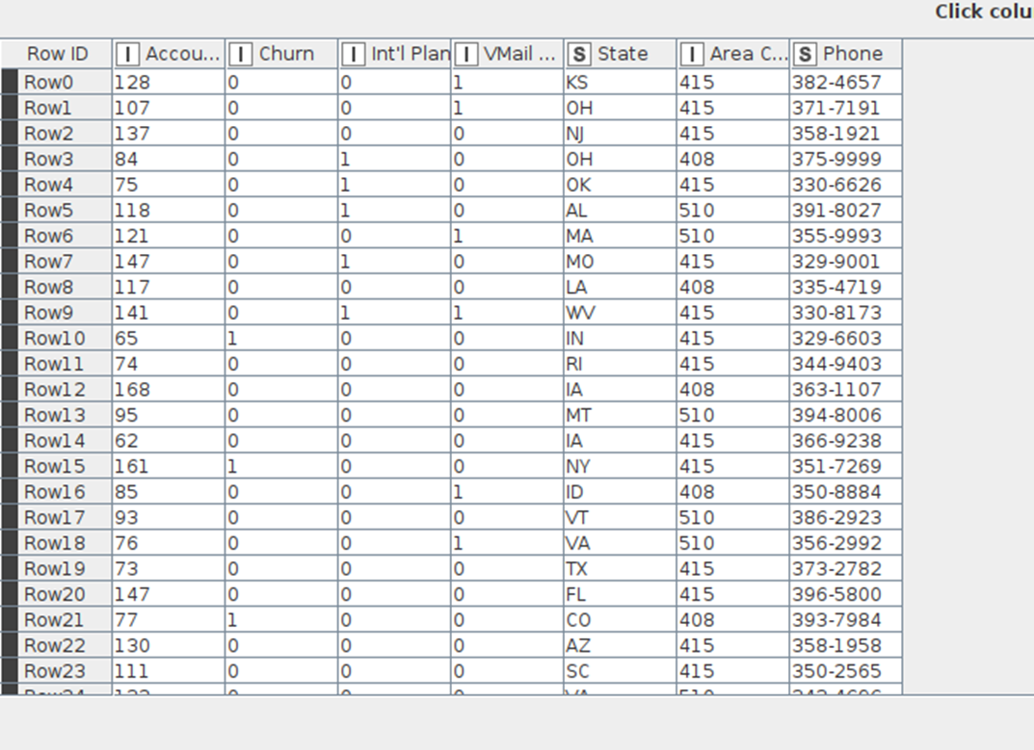
Наборы данных

Slide 6
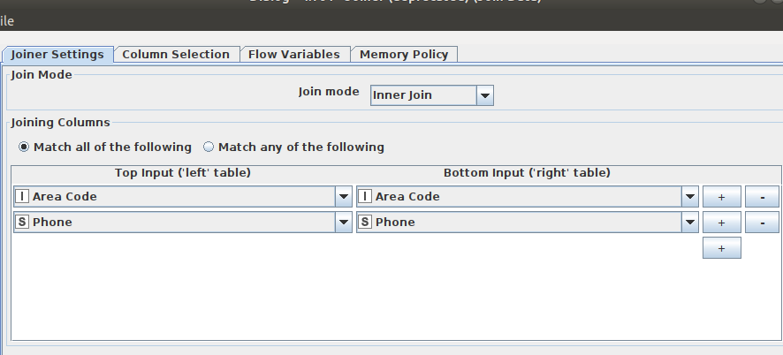
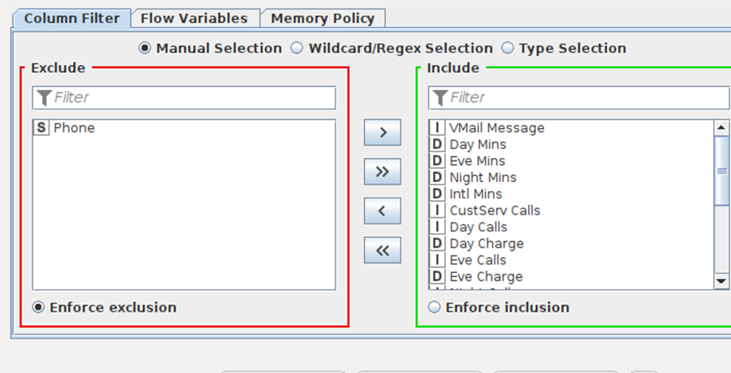
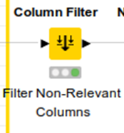
Объединение данных и фильтрация

Slide 7
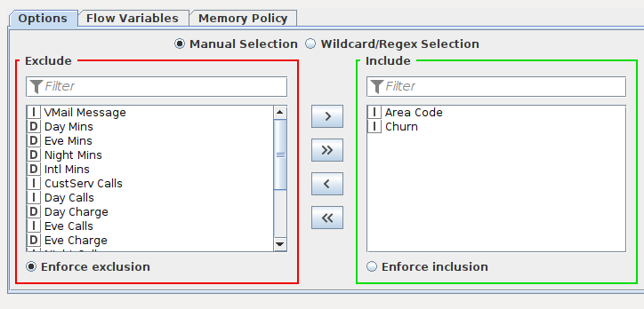
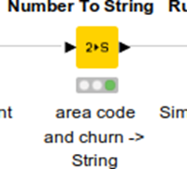
Преобразование типов данных

Slide 8
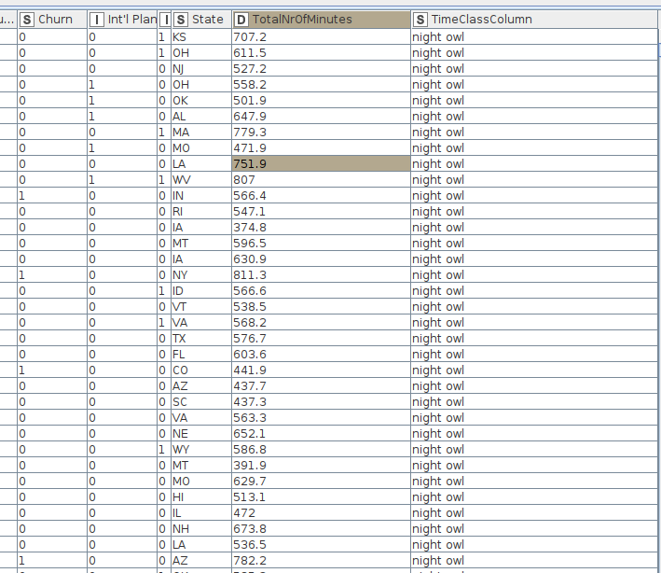
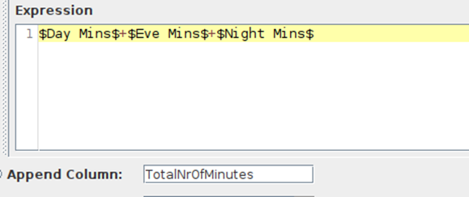
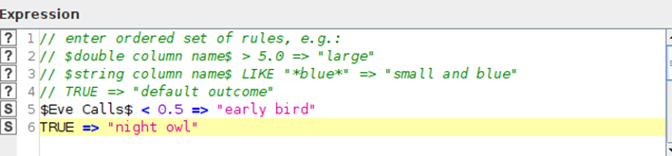
Предварительная обработка данных

Slide 9
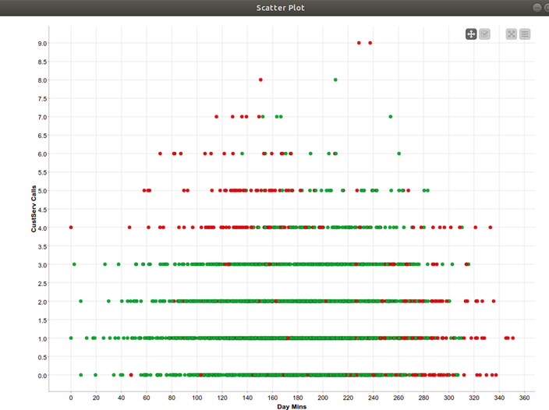
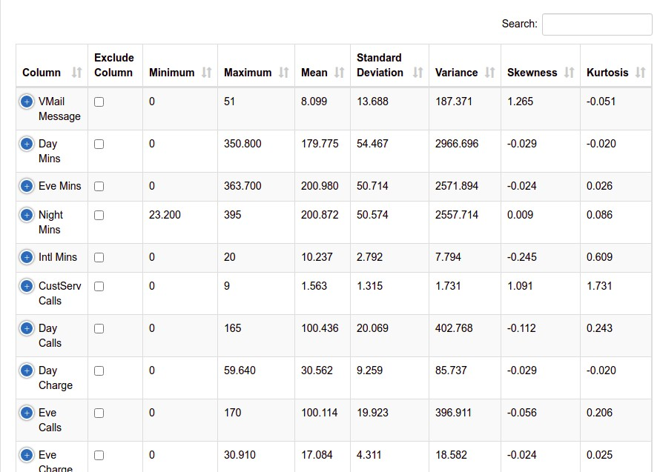
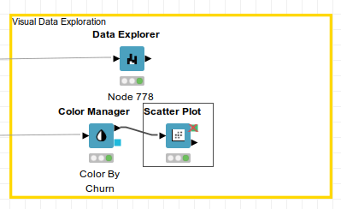
Предварительная оценка данных

Slide 10
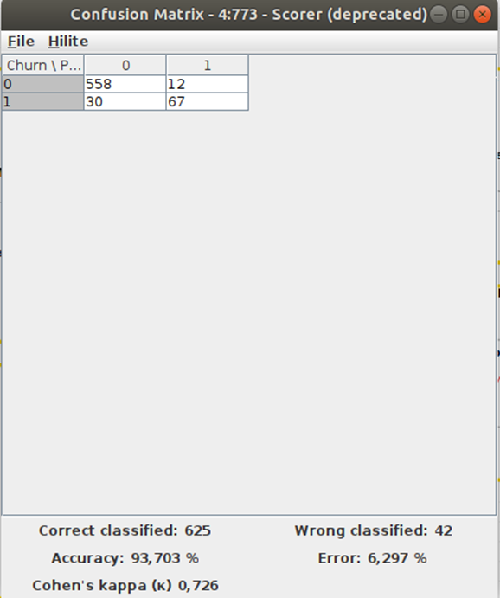
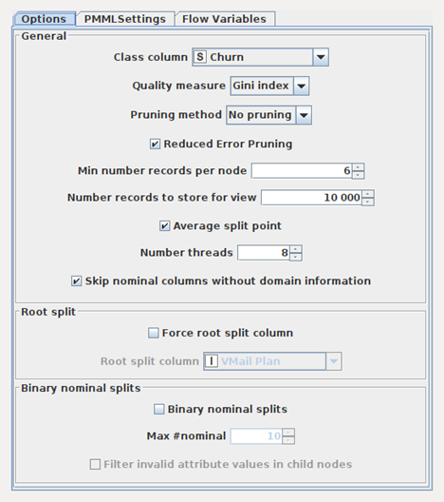
Построение модели

Slide 11
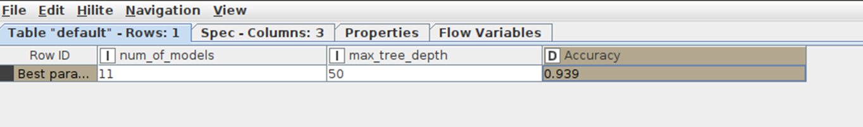
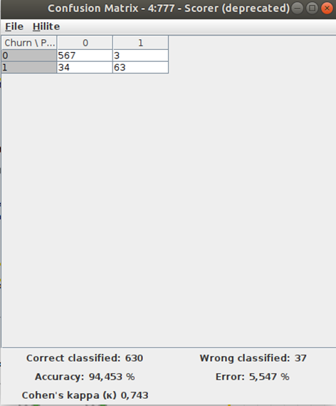
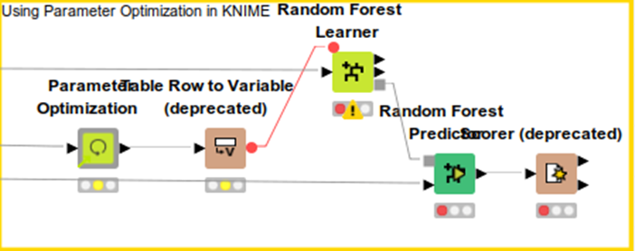
Оптимизация гиперпараметров

Slide 12
Вывод: по ходу работы были выполнены следующие задачи:
Загружены данные;
Подготовлены данные;
Преобразованы типы данных;
Разделены на обучающую и тестовую выборки;

